Slide 1
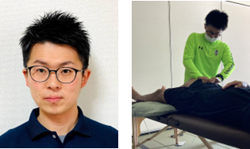

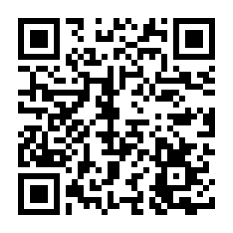
第1回
令和5年度岩手大学公開講座
少年少女のための
運動能力向上教室
発育発達期の小学生を対象に、長く競技活動を続けることができることを目的として、
セルフケアの技法を紹介します。怪我をしにくく、パフォーマンスを発揮しやすい運動
能力を向上させる身体作りについて学びましょう。
令和5年
5月13日（土）
13：00～15：00
講師：渡辺幸太郎 氏
（いわてグルージャ盛岡 / 理学療法士）
対 象
小学生 10人程度（4年生から６年生）
会 場
岩手大学第二体育館 1階 トレーニングルーム(裏面に地図あります）
受講料
1,000円／（保険料の300円を含みます）
【持 ち 物】
運動ができる服装
ビニール袋（外用シューズ入れ）
大きめのバスタオル
体育館シューズ
飲み物
筆記用具
【応募締切】
令和５年５月12日 (金)
※受付期間内であっても定員になり次第締め切ります
岩手大学地域社会教育推進室
電話：019-621-6492
E-mail：pedagogy@iwate-u.ac.jp
URL：https://www.ccrd.iwate-u.ac.jp/community/
お申込み
お問い合わせ

Slide 2
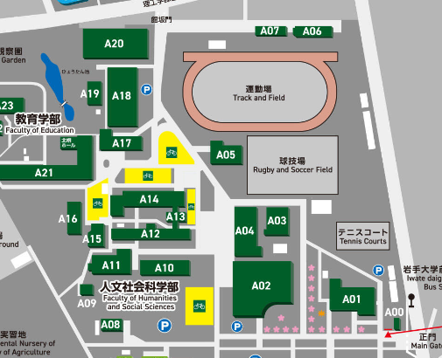
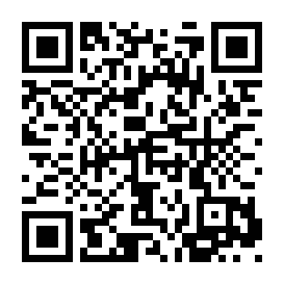



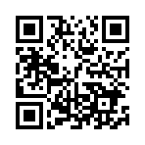

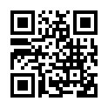
申込み方法
【申込フォーム】岩手大学地域社会教育推進室HP
【メールの場合】 E-mail：pedagogy@iwate-u.ac.jp
上記アドレスに メールにてお申込み下さい。
件名に“「5月運動能力向上教室」申込み”とご入力のうえ、
下記の必要事項をお知らせください。
＜必要事項＞
１．参加者氏名 ２．ふりがな ３．性別 ４．生年月日
５．学校名 ６．住所 ７．保護者氏名
８．緊急時用電話番号 ９．メールアドレス
【募集締め切日】 5月12日（金）
※受付期間内であっても定員になり次第締め切ります
会場案内
岩手大学第二体育館
トレーニングルーム
＜学内駐車場について＞
学内駐車場は台数に限りがございます。
できる限り公共交通機関での
ご来場をお願いいたします。
お停めいただく駐車場は
正門守衛所にご確認ください。
正門
岩手大学 学内MAP
開催中止などのお知らせ
・岩手大学内でインフルエンザや新型コロナウイルス等が感染拡大した場合には、急遽中止いたします。その際には参加者にメールでお知らせするほか、地域社会教育推進室のホームページおよびfacebookに掲載いたします。ご来場前に必ずご確認のうえご参加ください。
岩手大学地域社会教育推進室ホームページ
岩手大学研究支援・産学連携センター
地域社会教育推進室 facebook
https://www.ccrd.iwate-u.ac.jp/community/
https://www.facebook.com/cereco/

